Slide 1
任务4 胃切开术操作

Slide 2
一、适应症
胃内异物、胃扭转、胃扩张、胃壁坏死、肿瘤和溃疡等。

Slide 3
二、麻醉与保定
全身麻醉，仰卧保定，最好实施吸入麻醉。气管插管，以保证呼吸道通畅，防止胃内容物物逆流误咽。

Slide 4
三、术式
脐前腹中线切口。剑壮软骨后脐前腹中线切开皮肤和腹膜。切口长度因动物体型、年龄大小及动物品种、疾病性质的不同而异。幼犬、小型犬和猫的切口可从剑壮突到耻骨前缘；胃扭转及胸廓深的犬腹壁切口均可延长到脐后4~5cm处。

Slide 5
在胃的腹面胃大弯与胃小弯之间的预定切开线两端，用艾利氏钳夹持胃壁的浆膜肌层，或用7号丝线在预定切开线的两端，通过浆膜肌层缝合两根牵引线。用艾利氏钳或两牵引线向后牵引胃壁，使胃壁显露于切口之外。用数块温生理盐水纱布垫填塞在胃和腹壁切口之间，以抬高胃壁，使其与腹腔内其他器官隔离开。

Slide 6
胃的切口位于胃腹面的胃体部，在胃大弯和胃小弯之间的血管稀少区内纵向切开胃壁。先用手术刀在胃壁上向胃腔内戳一小口，退出手术刀，改用手术剪通过胃壁小切口扩大切口。胃壁切口长度视需要而定，对胃腔各部检查时的切口长度要足够大。胃壁切开后，胃内容物物流出，清除胃内容物后进行胃腔检查，应包括胃体部、胃底部、幽门、幽门窦及贲门部。检查有无异物、肿瘤、溃疡、炎症及胃壁是否坏死等。

Slide 7
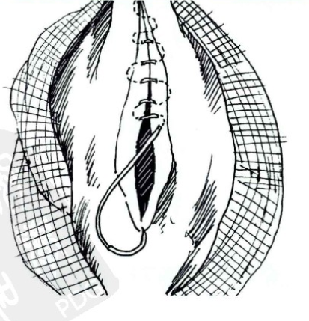
胃壁切口的缝合，第一层用可吸收缝线进行粘膜层的连续内翻缝合，清除胃壁切口缘上的血凝块及污物后，用可吸收缝线进行浆膜肌层的连续伦勃特式缝合。

Slide 8
拆除胃壁上的牵引线或除去艾利氏钳，清理除去隔离的纱布垫后，用温生理盐水对腹腔进行灌洗，然后转入无菌手术操作，最后缝合腹部切口。

Slide 9
【术后护理】
创口处做保护绷带，全身应用抗生素，禁水禁食，1周内限制剧烈运动。
【注意事项】
1.术后24h内禁饲、限饮。24h后给予少量肉汤或牛奶，正常饮水。术后3d可以给予软的易消化的食物，应少量多次喂给。
2.注意观察术后动物是否发生水、电解质代谢紊乱及酸碱平衡失调，必要时应予以纠正。
3.佩戴伊丽莎白项圈，连续应用抗生素5～7d。

Slide 10
谢谢观看
THANKS FOR COMING

